Slide 1
МИНОБРНАУКИ РОССИИ
ФГБОУ ВО «ИжГТУ имени М.Т. Калашникова»
Факультет «Информационные технологии»
Кафедра «Программное обеспечение»
Направление 09.03.04 «Программная инженерия»
Разработка системы для организации соревнований по армрестлингу
Дипломник Е.В. Егоров
студент гр. Б22-191-1
Руководитель К.С. Чернышев
Старший преподаватель кафедры
«Программное обеспечение»

Slide 2
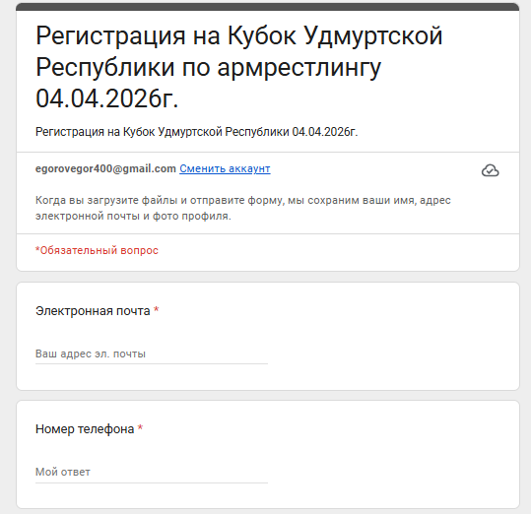
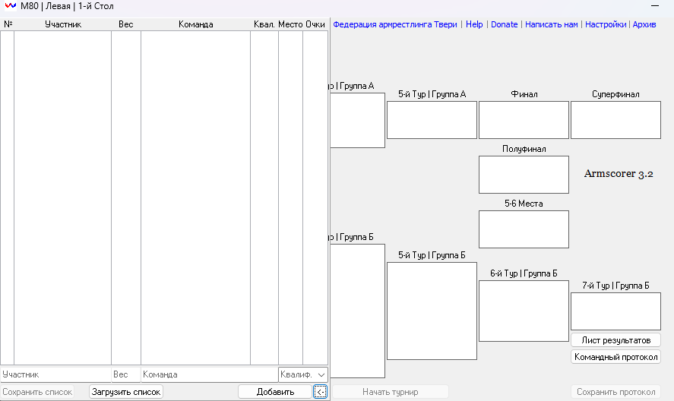
Предметная область
Проблема организаций соревнований по армрестлингу состоит в отсутствии единой системы, которая включает в себя регистрацию участников, ведение турнирной сетки, трансляцию турнирной сетки и составление итоговых протоколов.

Slide 3
Цель и задачи работы
Цель работы: разработка веб-платформы, предназначенной для автоматизации организации и проведения соревнований по армрестлингу.
Задачи:
реализовать модуль для автоматического создания базы данных участников с учетом возрастных и весовых категорий;
реализовать систему онлайн-регистрации и проверки статуса заявок;
реализовать автоматическое формирование турнирной сетки и ведение хода соревнований;
реализовать систему генерации итоговых протоколов;
реализовать функционал онлайн-трансляции турнирной сетки соревнований для зрителей.

Slide 4
Аналитический обзор конкурентов
Характеристика | Мое решение | Armscorer | Таблицы Excel | ArmGrid | Challonge
Подача заявок на соревнования | + | - | - | - | -
Цена | бесплатно | бесплатно | бесплатно | 5000 руб. | бесплатно
Ведение турнирной сетки | + | + | + | + | +
Просмотр истории соревнований | + | - | - | - | +
Генерация итоговых протоколов | + | + | - | + | +
Трансляция хода соревнований | + | - | - | - | +
Язык | русский | русский | русский | английский | русский
Тип приложения | веб-приложение | desktop-приложение | Excel-файл | веб-приложение | веб-приложение
Страна разработки | РФ | РФ | РФ | США | США

Slide 5
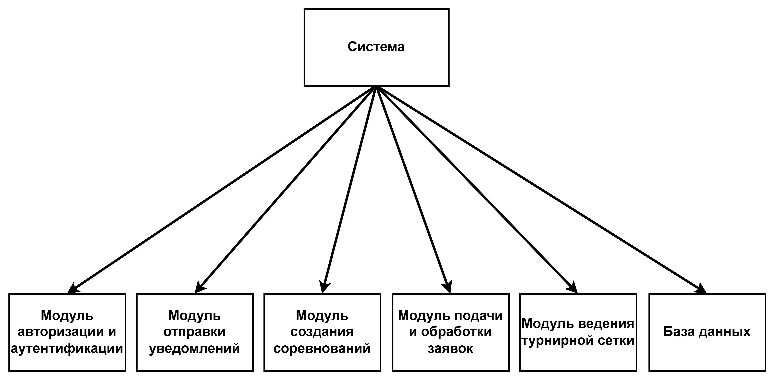
Структурная схема системы

Slide 6
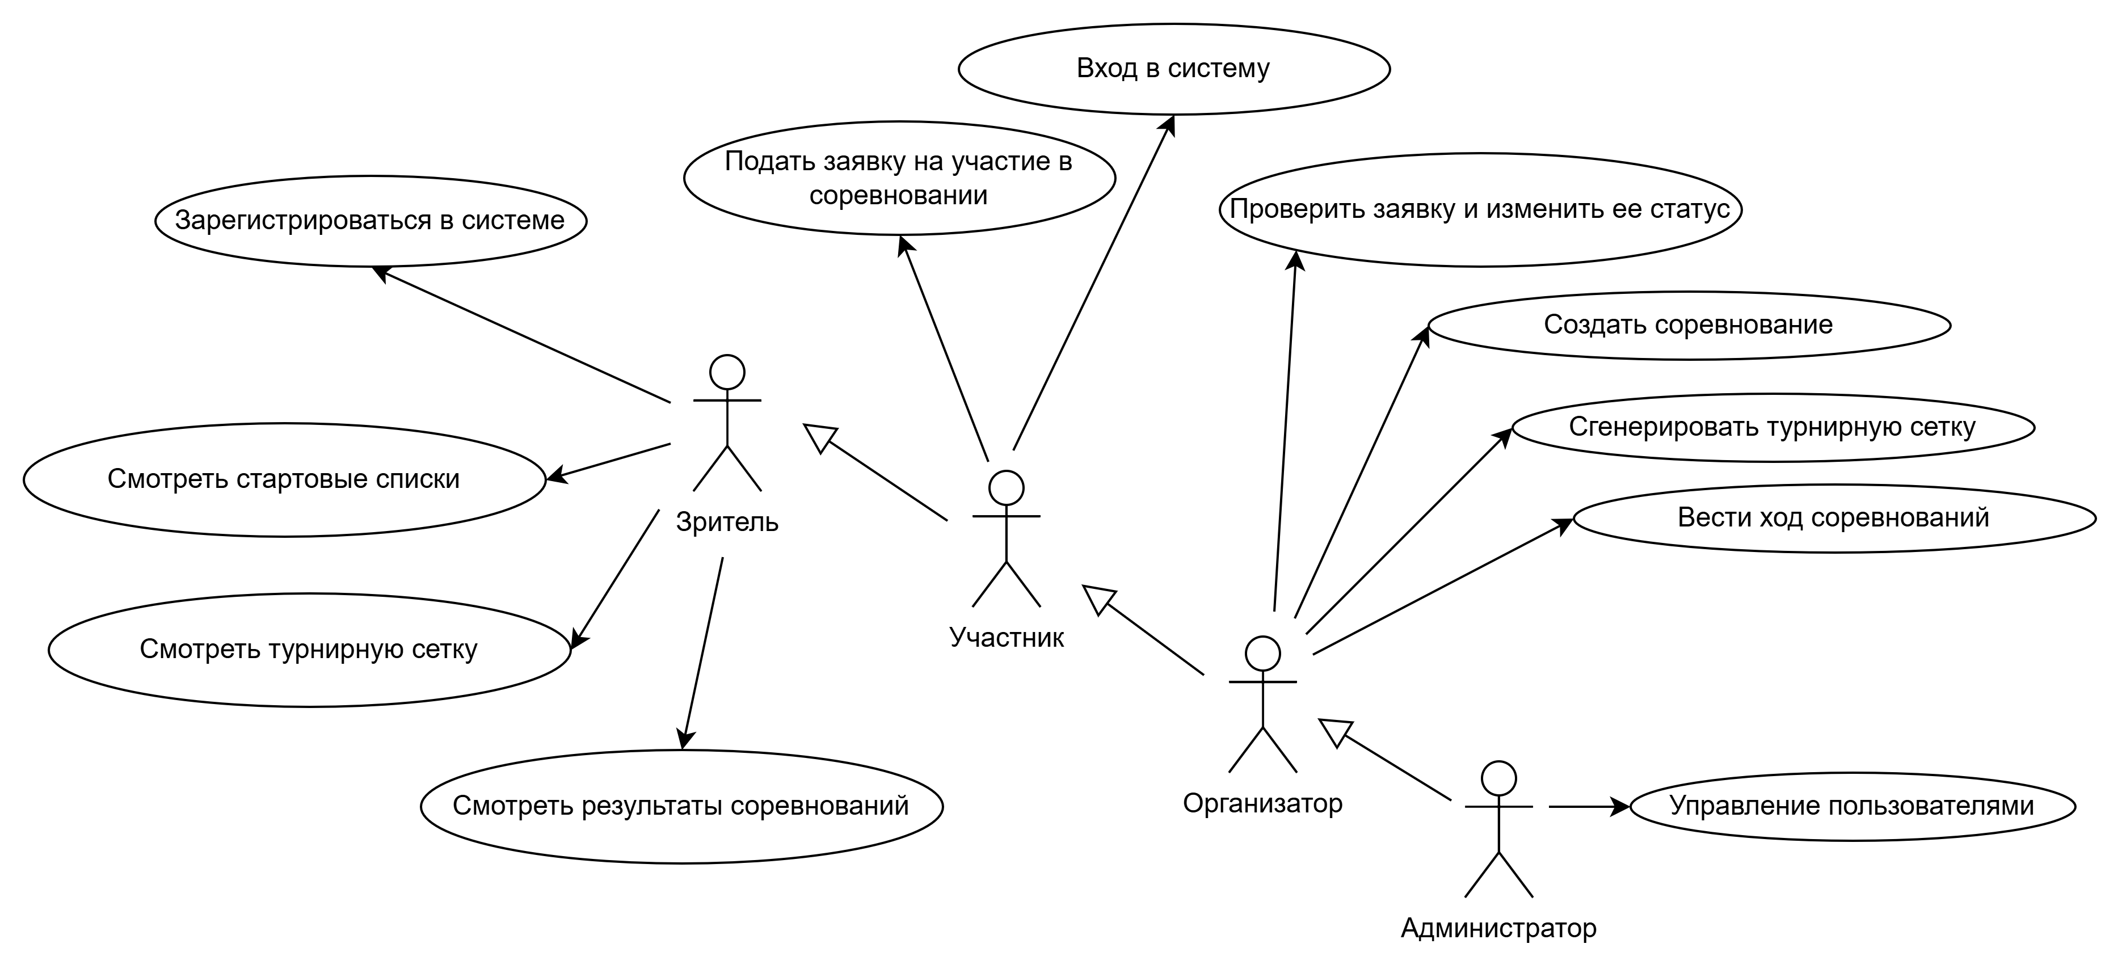
Диаграмма прецедентов

Slide 7
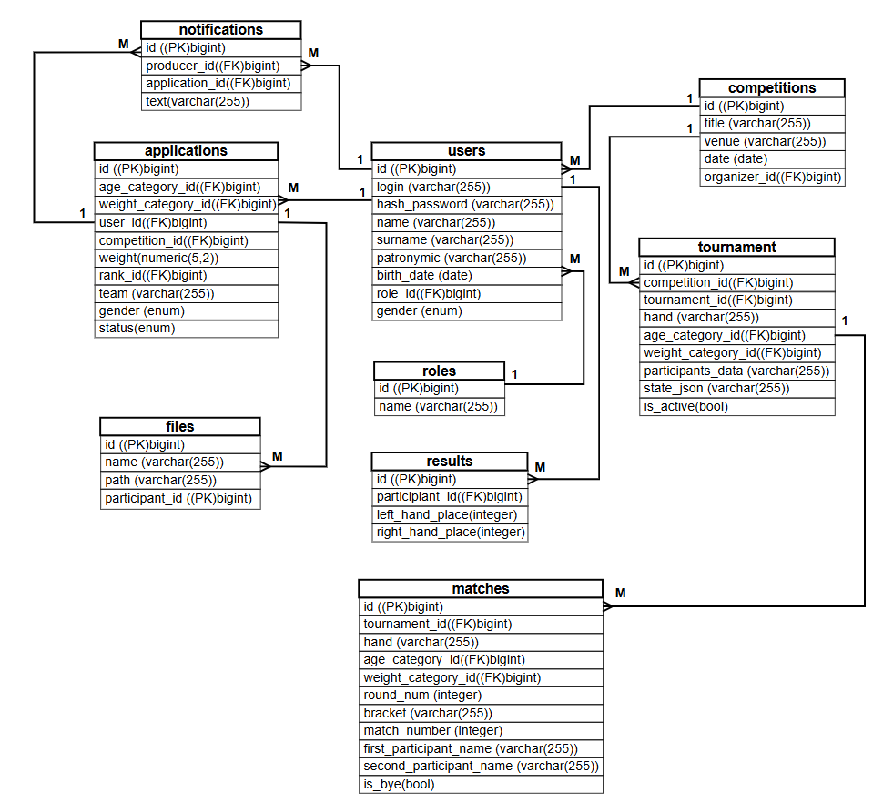
Диаграмма базы данных

Slide 8
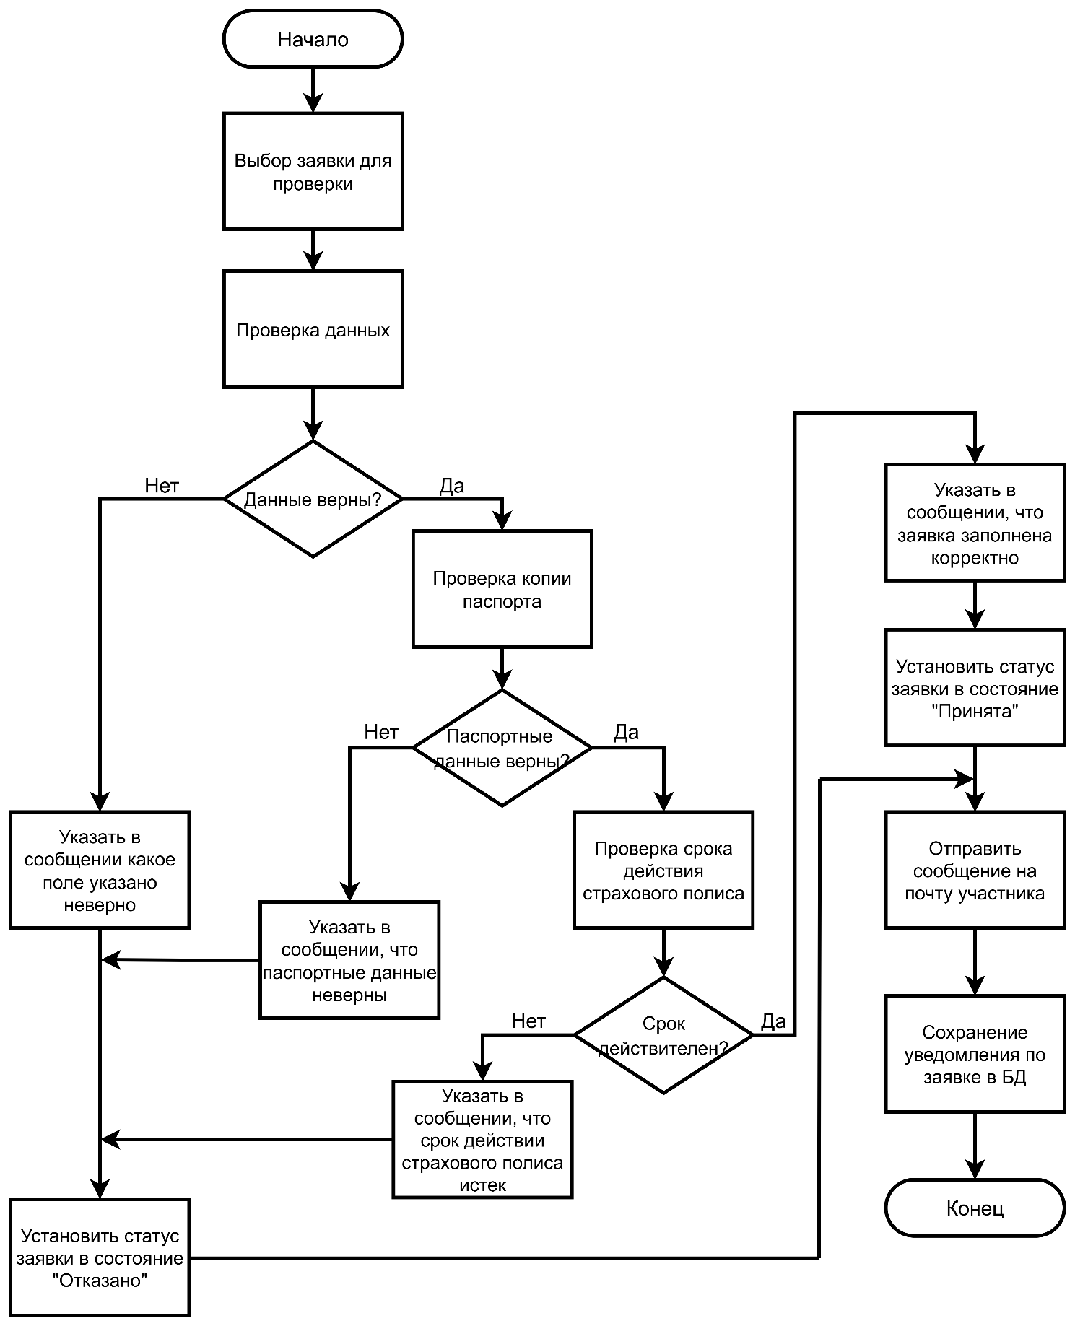
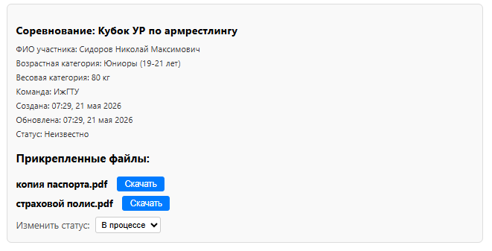
Алгоритм проверки заявки организатором соревнования

Slide 9
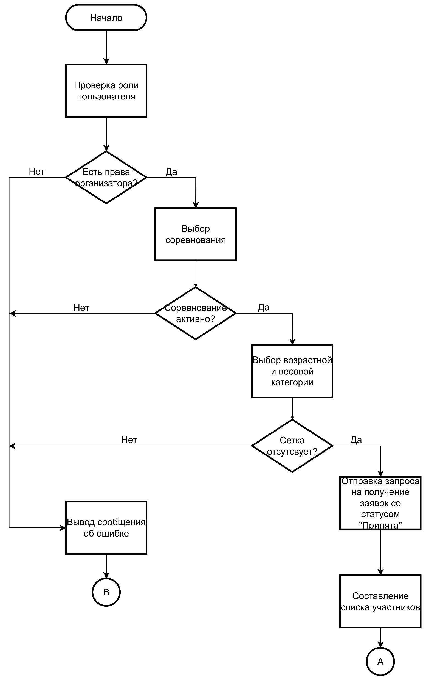
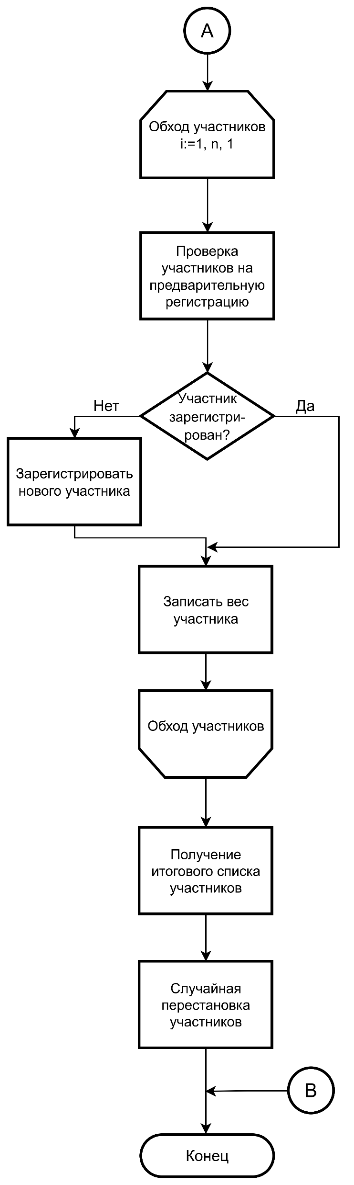
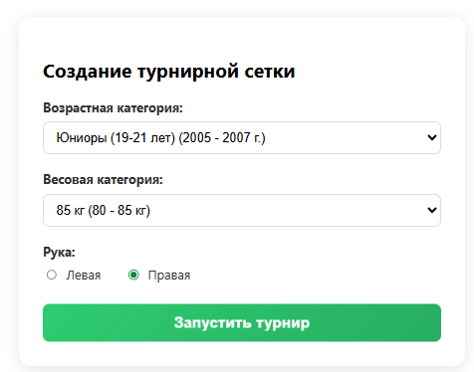
Алгоритм создания турнирной сетки

Slide 10
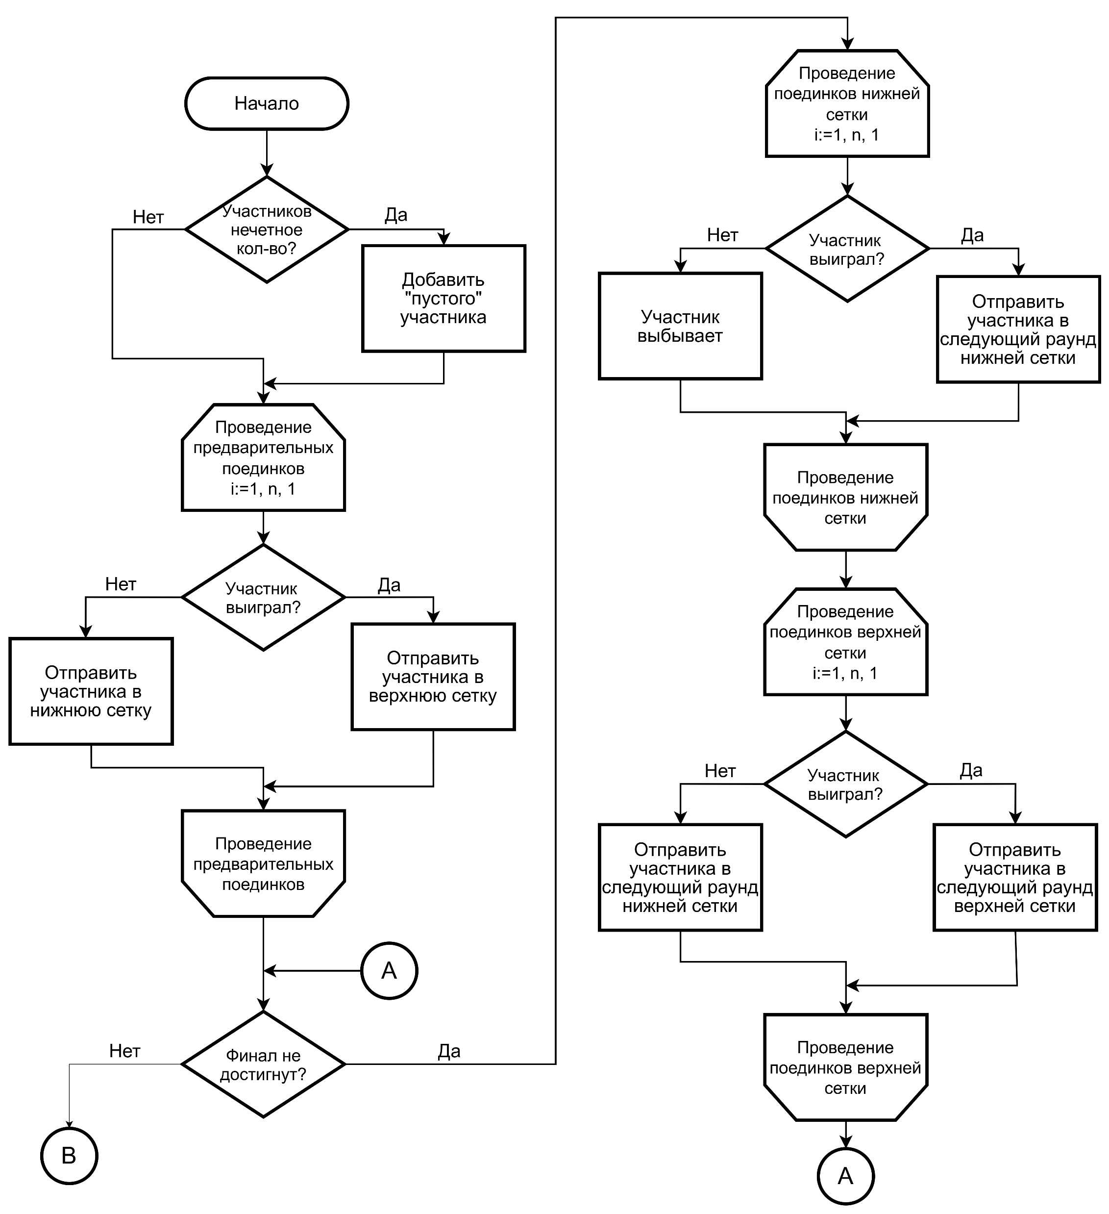
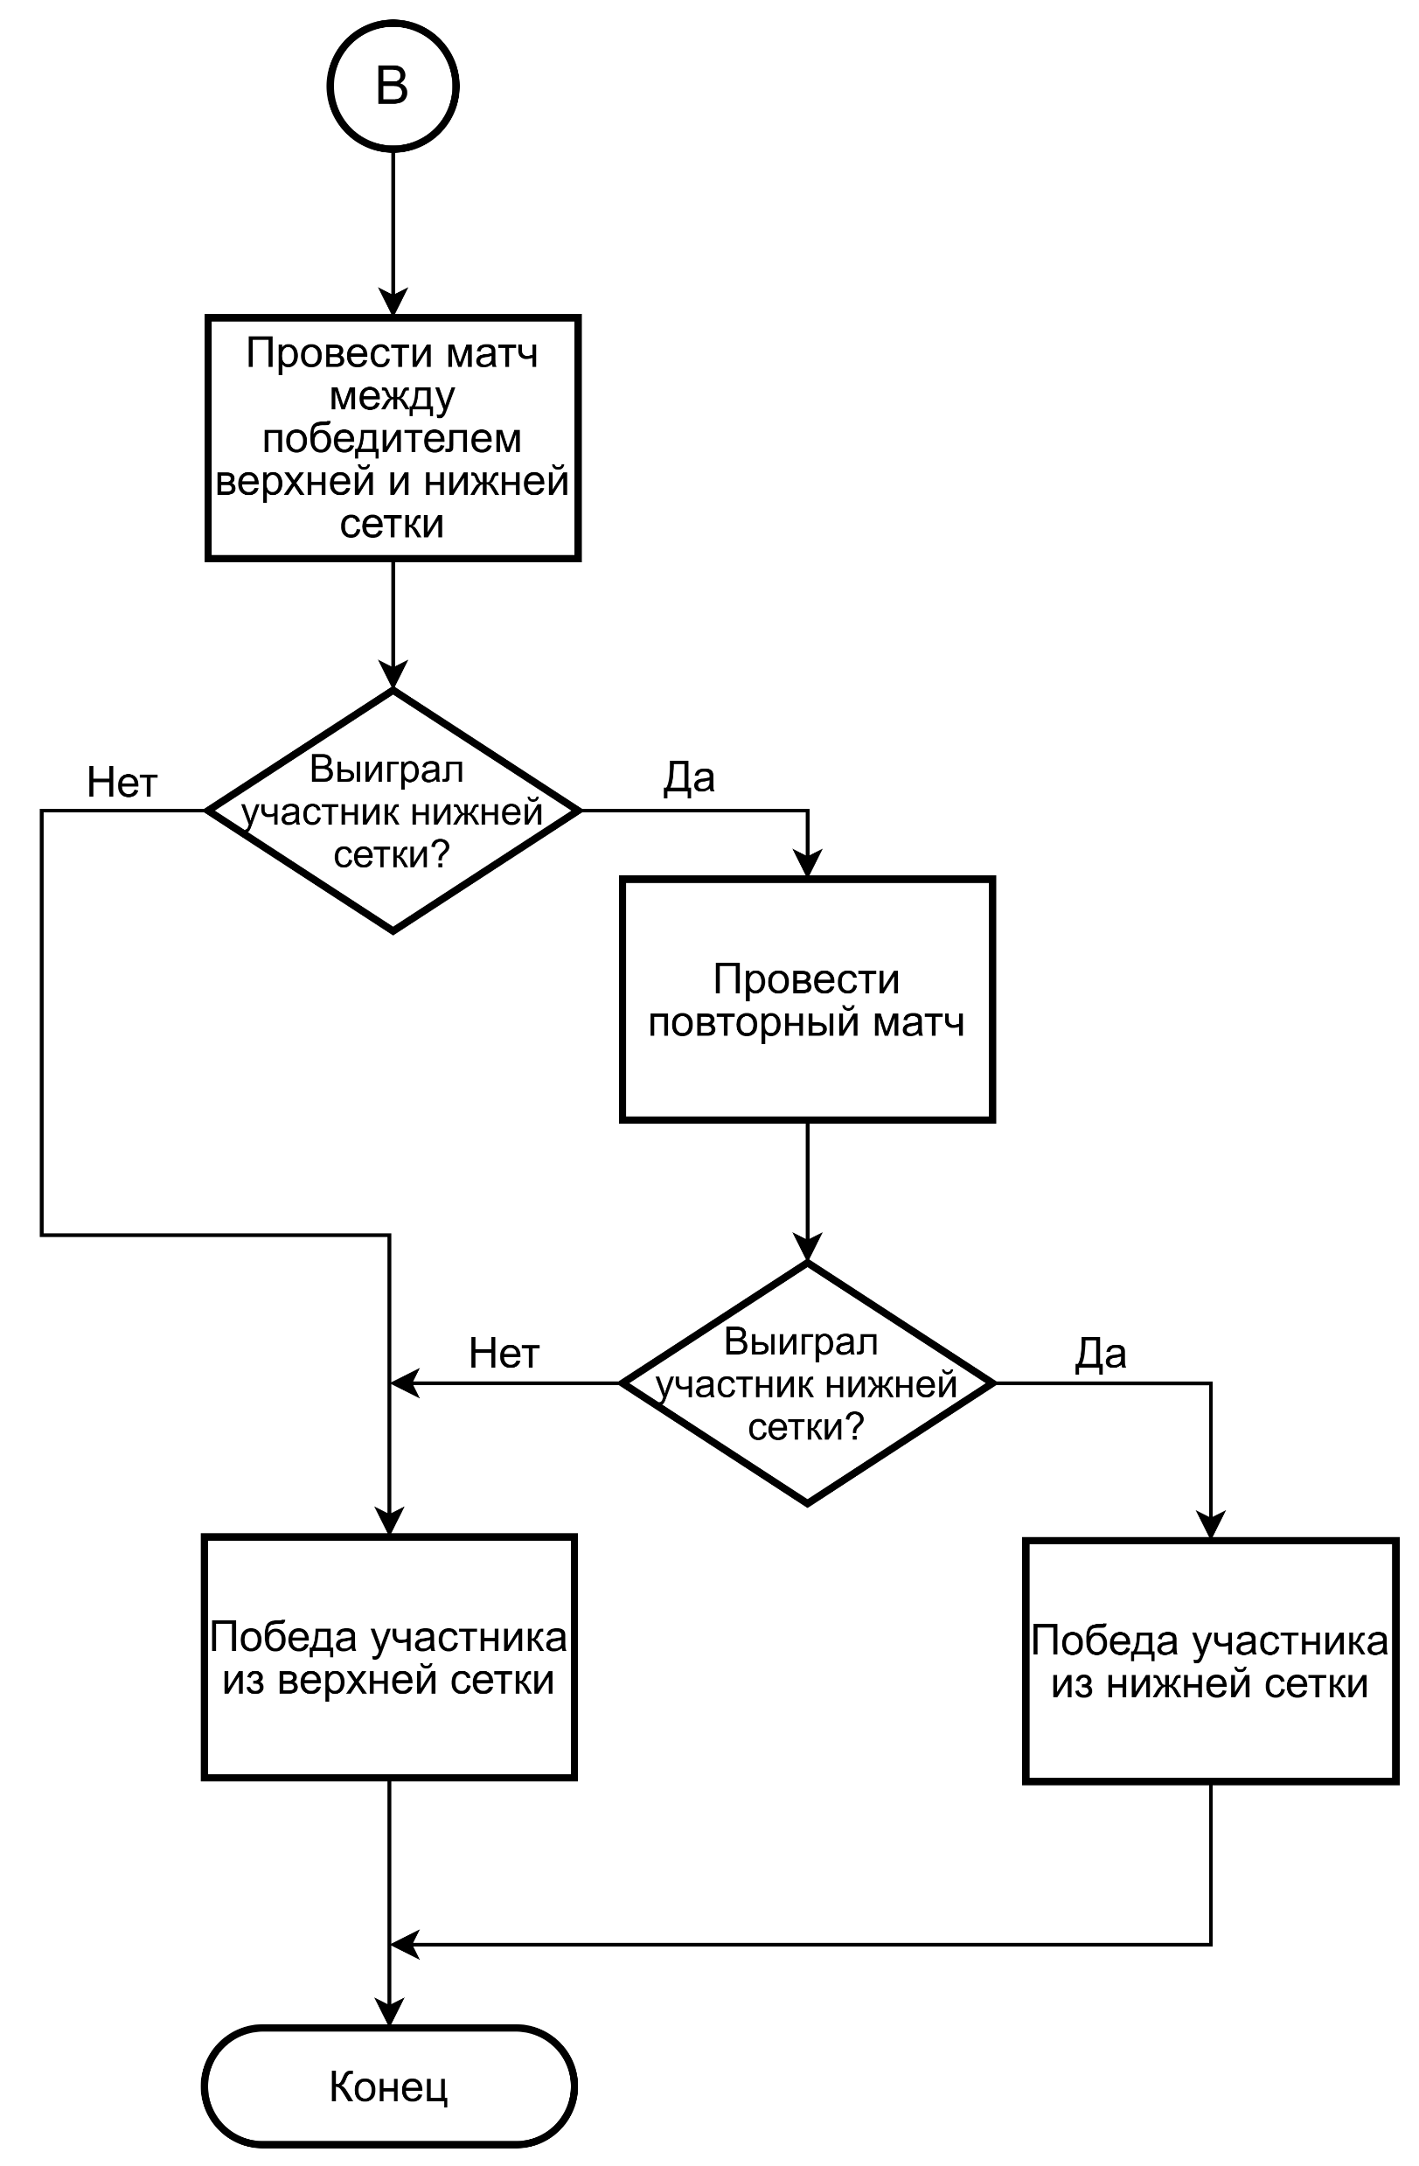
Алгоритм ведения турнирной сетки

Slide 11
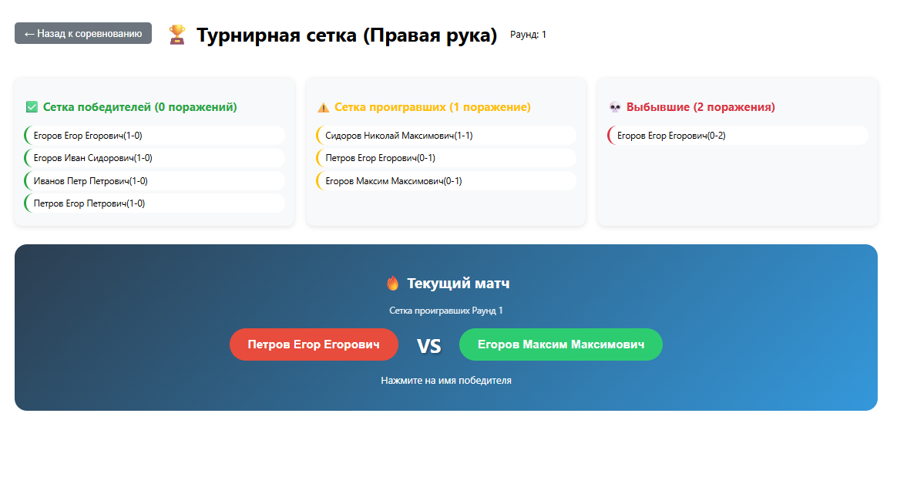

Slide 12
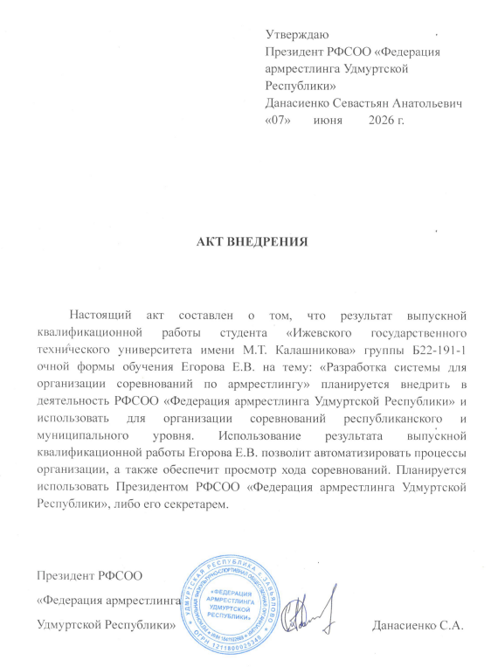
Акт внедрения

Slide 13
Выводы
реализован модуль для автоматического создания базы данных участников с учетом возрастных и весовых категорий;
реализована система онлайн-регистрации и проверки статуса заявок;
реализованы автоматическое формирование турнирной сетки и ведение хода соревнований;
реализована система генерации итоговых протоколов;
реализован функционал онлайн-трансляции турнирной сетки соревнований для зрителей.

Slide 14
Спасибо за внимание

Slide 15
Содержание
Предметная область 2
Цели и задачи работы 3
Аналитический обзор конкурентов 4
Структурная схема системы 5
Диаграмма прецедентов 6
Диаграмм базы данных 7
Алгоритмы 8
Акт внедрения 12
Выводы 13

